Slide 1
Bases de données
Singleton pour la connexion
Jérôme CUTRONA
jerome.cutrona@univ-reims.fr

Slide 2
Problématique

Slide 3
Problème posé
Développement d'un site nécessitant une BD :
  Connexion en début de chaque page PHP
  Requête(s)
  Déconnexion en fin de chaque page PHP
Développement objet d'un site avec une BD :
  Connexions à divers endroits dans les méthodes
  Requête(s) à divers endroits dans les méthodes
  Déconnexion en fin de page PHP à prévoir
➔ Quand doit-on se connecter, se déconnecter ?

Slide 4
Solution classique :
Singleton

Slide 5
Solution : Singleton
Singleton : objet à instance unique
  Pour notre problématique : instance unique => connexion unique
Réalisation :
  1 attribut de classe (static)
    Instance du Singleton
  1 point d'accès
    méthode de classe (static), gère l’unicité de l’instance
  limiter l'accès au constructeur
    privé / protégé
  interdire le clonage

Slide 6
Solution : Singleton
Adaptation à la connexion BD PDO : MyPDO
  Hérite de PDO
  1 attribut de classe (static)
    myPdoInstance, instance de MyPdo
  1 point d'accès
    Méthode de classe (static) getInstance(), retourne myPdoInstance
    Instanciation MyPdo si nécessaire => connexion
  constructeur privé, empêche de construire MyPDO, pas PDO
    Interdire la construction
  Destructeur, inutile car aucune action supplémentaire par rapport à PDO
  mise hors service de la méthode __clone
MyPdo = usine à instance unique de MyPdo

Slide 7
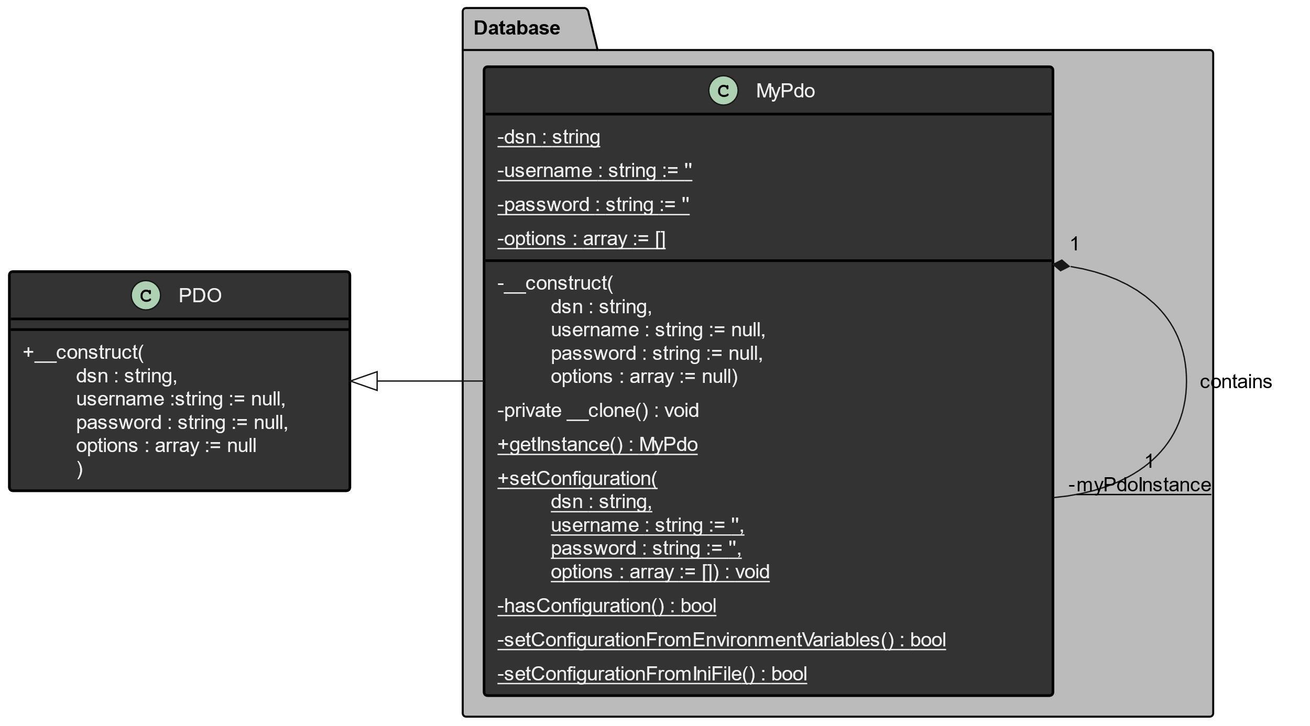
Diagramme de la classe MyPdo

Slide 8
Durée de vie de l'objet MyPdo
Nature de l'objet MyPdo
  attribut de classe (static) : variable globale
Construction MyPdo (et donc PDO)
  créé au premier appel de MyPDO::getInstance()
Destruction MyPdo (et donc PDO)
  variable globale : durée de vie = le programme
  détruit en fin de programme
Bilan
  Connexion (construction PDO) lors de la première requête
  Déconnexion (destruction PDO) à la fin du script
  Fonctionnement propre et transparent pour le développeur

Slide 9
Implémentation

Slide 10
Une implémentation
<?php
final class MyPdo extends PDO {
/**
* Instance unique de PDO.
*/
private static self $myPdoInstance;
/**
* DSN pour la connexion BD.
*/
private static string $dsn;

Slide 11
Une implémentation
/**
* Nom d'utilisateur pour la connexion BD.
*/
private static string $username = '';
/**
* Mot de passe pour la connexion BD.
*/
private static string $password = '';
/**
* Options du pilote BD.
*/
private static array $options = [
PDO::ATTR_ERRMODE => PDO::ERRMODE_EXCEPTION,
PDO::ATTR_DEFAULT_FETCH_MODE => PDO::FETCH_ASSOC,
];

Slide 12
Une implémentation
/**
* Constructeur privé.
*
* Seule la classe MyPDO peut construire une instance de MyPDO.
*
* @param string $dsn DSN pour la connexion BD
* @param string|null $username Utilisateur pour la connexion BD
* @param string|null $password Mot de passe pour la connexion BD
* @param array|null $options Options du pilote BD
*/
private function __construct(
string $dsn,
string $username = null,
string $password = null,
array $options = null
)
{
parent::__construct($dsn, $username, $password, $options);
}

Slide 13
Une implémentation
/**
* Point d'accès à l'instance unique.
* L'instance est créée au premier appel et réutilisée aux appels suivants.
* @throws PDOException Si la configuration n'a pas été effectuée
* @return self Instance unique de MyPdo
*/
public static function getInstance(): self
{
if (!isset(self::$myPdoInstance)) { // Instance de la classe présente ?
if (!self::hasConfiguration() { // Configuration effectuée ?
throw new PDOException(__CLASS__ . ': Configuration not set');
}
// Construire une instance
self::$myPdoInstance =
new self(self::$dsn, self::$username, self::$password, self::$options);
}
return self::$myPdoInstance;
}

Slide 14
Gestion des paramètres de configuration

Slide 15
Une implémentation
/**
* Fixer la configuration de la connexion à la BD.
*
* @param string $dsn DSN pour la connexion BD.
* @param string $username Utilisateur pour la connexion BD.
* @param string $password Mot de passe pour la connexion BD.
* @param array $driver_options Options du pilote BD.
*
* @return void
*/
public static function setConfiguration(
string $dsn, string $username='', string $password='',
array $options=[]): void
{
self::$dsn = $dsn;
self::$username = $username;
self::$password = $password;
self::$options = $options + self::$options;
}

Slide 16
Une implémentation
/**
* Vérifier si la configuration de la connexion à la BD a été effectuée.
*/
private static function hasConfiguration(): bool
{
return isset(self::$dsn);
}

Slide 17
Utilisation

Slide 18
Utilisation
require_once 'MyPDO.php';
/* Exemple de configuration et d'utilisation */
MyPDO::setConfiguration(
'mysql:host=mysql;dbname=cutron01_cdobj;charset=utf8', 'web', 'web');
$stmt = MyPDO::getInstance()->prepare(<<<SQL
SELECT id, name
FROM artist
ORDER BY name
SQL
);
$stmt->execute();
while (($ligne = $stmt->fetch()) !== false) {
echo "<p>{$ligne['name']}\n";
}
// Déconnexion automatique en fin de script
Simple, non ?

Slide 19
Utilisation
require_once 'MyPDO.php';
/* Exemple de configuration et d'utilisation */
MyPDO::setConfiguration(
'mysql:host=mysql;dbname=cutron01_cdobj;charset=utf8', 'web', 'web');
$stmt = MyPDO::getInstance()->prepare(<<<SQL
SELECT id, name
FROM artist
ORDER BY name
SQL
);
$stmt->execute();
while (($ligne = $stmt->fetch()) !== false) {
echo "<p>{$ligne['name']}\n";
}
// Déconnexion automatique en fin de script
La configuration ne doit pas se trouver dans chaque fichier nécessitant un accès à la base de données

Slide 20
Amélioration de la configuration : fichier ini
[mypdo]
dsn = 'mysql:host=mysql;dbname=cutron01_cdobj;charset=utf8'
username = 'web'
password = 'web'
Fichier de configuration .mypdo.ini
utilisé dans MyPdo::getInstance()
require_once 'MyPDO.php';
$stmt = MyPDO::getInstance()->prepare(<<<SQL
SELECT id, name
FROM artist
ORDER BY name
SQL
);
$stmt->execute();
…

